Slide 1
H-UNCOVER
HUNgarian COronaVirus disease-19 Epidemiological Research
Országos reprezentatív epidemiológiai kutatás az exit stratégia támogatására
Dr. Merkely Béla
a vizsgálat országos vezetője
H-UNCOVER részeredmények
2020. Június 17.

Slide 2
A járványterjedés jellemzése: a reprodukciós szám (R)
Röst Gergely: személyes közlés
Ha R > 1 (azaz 1 fertőzött átlagosan több mint
Járvány
1 további embert fertőz meg)
Ha R ≈ 1 (azaz 1 fertőzött átlagosan kb. 1
további embert fertőz meg)
Stagnálás
Eradikáció (lecsengés)
Ha R < 1(azaz 1 fertőzött átlagosan kevesebb, mint 1 további embert fertőz meg
R=
(napi kontaktusok száma) *
(fertőzés átadásának valószínűsége)* (fogékonyak aránya a populációban)* (fertőző periódus hossza)

Slide 3
Március 16: „Ha csak a kontakcsökkentés lenne az egyetlen eszköz, akkor a járvány kontrollálásához a közösségi kapcsolatok 62%-át kell kiiktatni!”
Röst Gergely: személyes közlés
14
12
10
8
6
4
2
0
14 napos kumulatív
incidencia (100 000 főre)
D01
D05 D09 D13 D17 D21 D25 D29 D33 D37 D41 D45 D49 D53 D57 D61 D65 D69

Slide 4
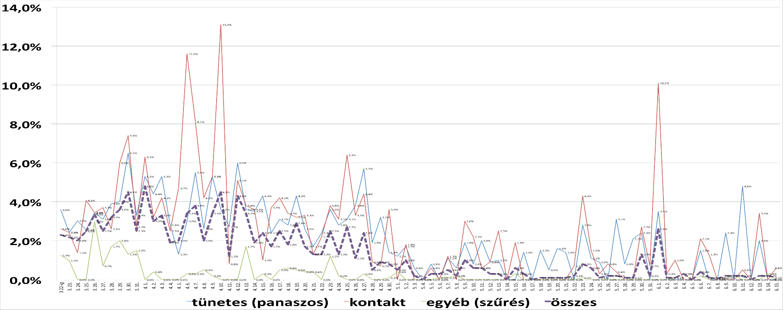
A különböző járványügyi kategóriákban eltérő a pozitív találatok aránya, a trend csökkenő
H-UNCOVER

Slide 5
Reprodukciós szám alakulása a járvány idején
Röst Gergely: személyes közlés

Slide 6
Igazolt COVID-19 esetek

Slide 7
Klinikai járványelemzés: Konklúziók
Az idejekorán bevezetett korlátozó intézkedések hatásosak voltak
Tömeges fertőzés nem lépett fel, és nyájimmunitás sincs
Intézményi fertőzések teszik ki az esetek jelentős részét
A PCR és gyorsteszt eredmények is alacsony fertőzöttséget mutatnak
Elkezdődhet a lazítás, de megfelelő kontroll szükséges
Egy reprezentatív országos epidemiológiai keresztmetszeti vizsgálat pontos képet adhat a kiindulási állapotról

Slide 8
H-UNCOVER
Az idejekorán bevezetett korlátozó intézkedések hatásosak voltak
Tömeges fertőzés nem lépett fel, intézményi fertőzések száma jelentős
A PCR eredmények is alacsony fertőzöttséget mutatnak
Elkezdődhet a lazítás, de megfelelő kontroll szükséges
Debreceni Egyetem, Pécsi Tudományegyetem, Szegedi Tudományegyetem, Semmelweis Egyetem,
Központi Statisztikai Hivatal szervezésében
ITM támogatásával
Cél: Reprezentatív országos klinikai járványügyi sorozat felméréssel objektív keresztmetszeti képet kapjunk a járvány kiterjedéséről és az új típusú koronavírussal fertőzöttek, átfertőzöttek valós számáról és dinamikájáról

Slide 9
A H-UNCOVER felépítése
Beválasztási kritériumok: legalább 14 éves, magánháztartásban élő személyek
A személyek kiválasztása: a KSH statisztikusai által kiválasztott 17 787 fő (466 település + 23 kerület) kapott meghívást levélben, ügyfélkapun és adott esetben telefonon a vizsgálatban való részvételre (háziorvosok, polgármesterek, jegyzők, kormányhivatal, körzeti megbízottak, egyetemi és PhD hallgatók – több mint 5000 fő)
Első keresztmetszeti vizsgálat: 2020.05.01-16. között
A mintavétel az ország 7 régiójára és életkorra reprezentatív (10500-11200)

Slide 10
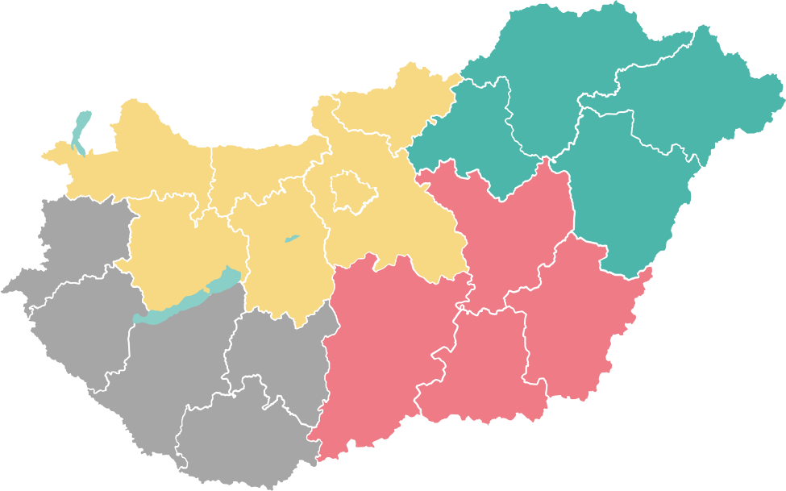
Részvételi arány és a résztvevők száma régiók szerint
SE:71,4%
67,7%
75,3%
72,9%
4285 fő
66,4%
71,9%
72,7%
DE:68,2%
63,3%
61,8%
64,2%
75,1%
58,2%
76,9%
71,4%
2285 fő
72,8%
64,9%
64,7%
62,0%
PTE:63,7%
62,9%
SZTE:63,6%
58,6%
64,3%
2221 fő
1812 fő
10
Notes:
Semmelweis Egyetem: Budapest, Pest-, Nógrád-, Fejér-, Komárom-Esztergom, Győr-Moson-Sopron-, Veszprém és Fejér megyék,
Debreceni Egyetem: Szabolcs-Szatmár-Bereg, Borsod-Abaúj-Zemplén, Heves- és Hajdú Bihar megyék
Szegedi Tudományegyetem: Jász-Nagykun-Szolnok, Békés, Csongrád, Bács-Kiskun megyék
Pécsi Tudományegyetem: Tolna, Baranya, Somogy, Zala, Vas megyék

Slide 11
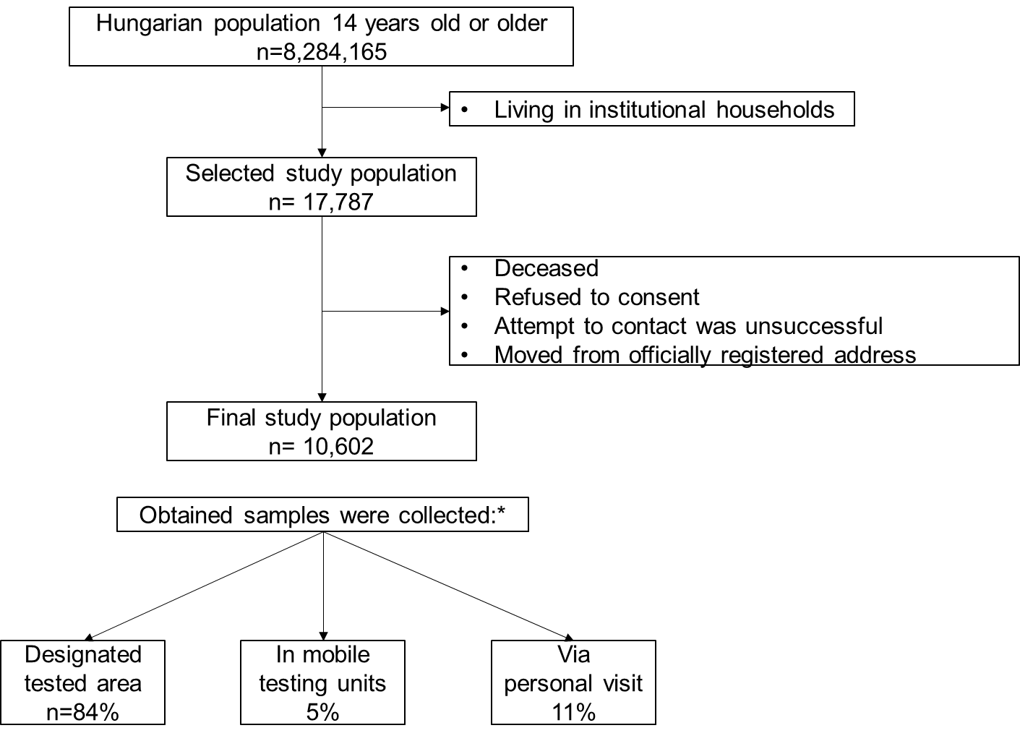

Slide 12
Országos eredmények: 67,6% (11,2%-kerethiba) 10602 fő Részeredmények:
Aktív fertőzöttség - PCR: 8276 PCR vizsgálatból, 2 pozitív becsült gyakoriság 2,4/10000, 95%-os konfidencia intervallum: 3,0/100000-9/10000 8 284 165 lakos között 243-7230 fertőző eset
Átfertőzöttség - IgG antitest vizsgálat: 1524 mintából 9 pozitív (0,6%). 95%-os biztonsággal a 2,7 ezrelék és az 1,1 százalék közé esne, azaz 22 399 és 92 624 között van
Végeredmény ezen adatokon belül maradt. Publikáció folyamatban

Slide 13
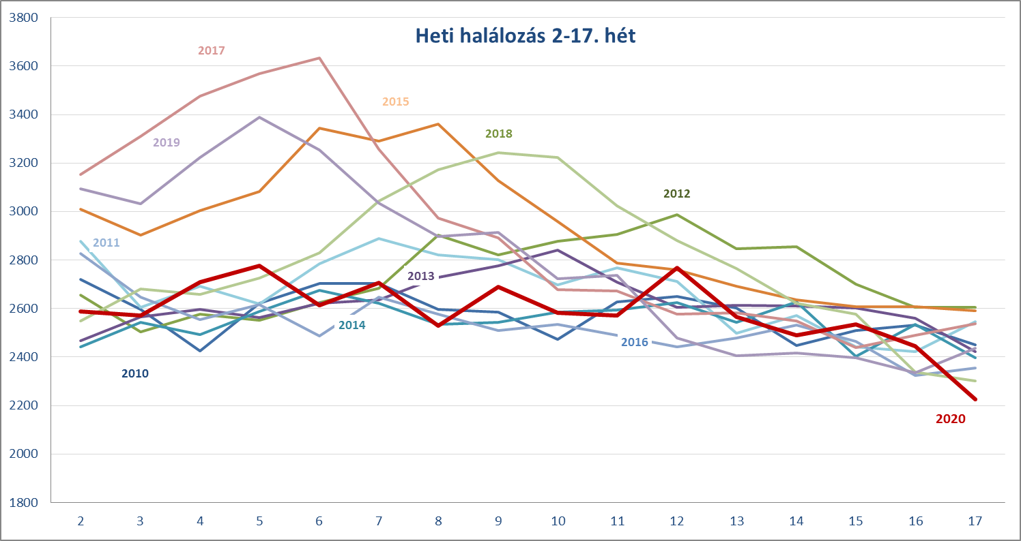

Slide 14
Magyarországi halálozási adatok

Slide 15
Magyarországi halálozási adatok

Slide 16
Hungary is one of the safest European country*
* source: https://www.dkv.global/eurozone-ranking

Slide 17
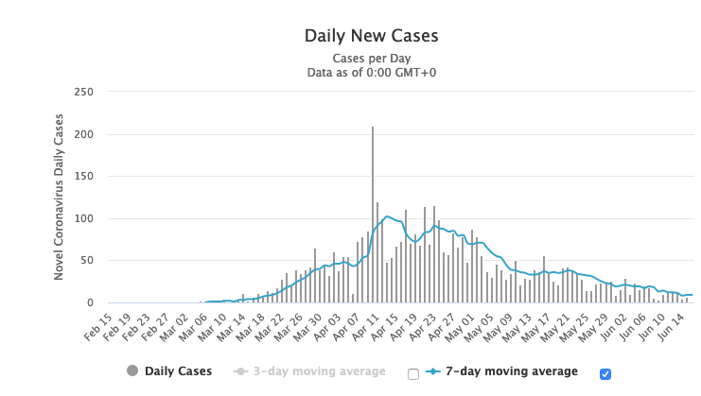
Exit stratégia Közép-Kelet Európában: a jó példa
(Napi igazolt esetszámok és 7 napos mozgóátlag)
H-UNCOVER

Slide 18
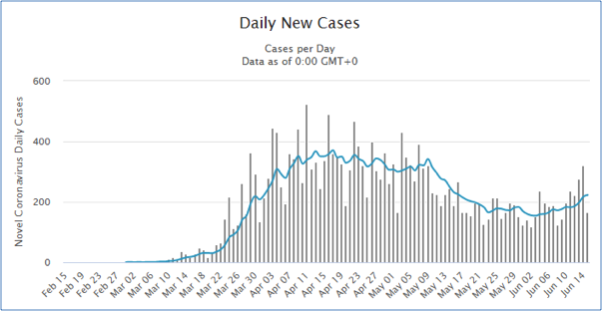
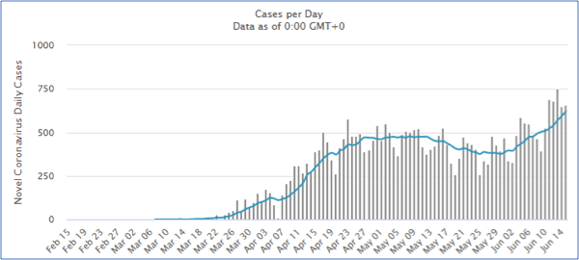
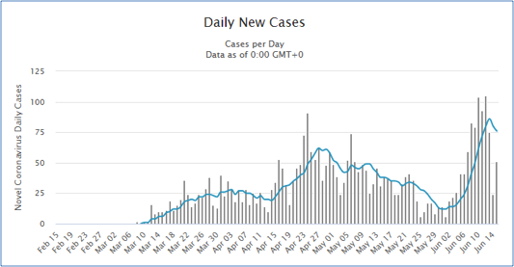
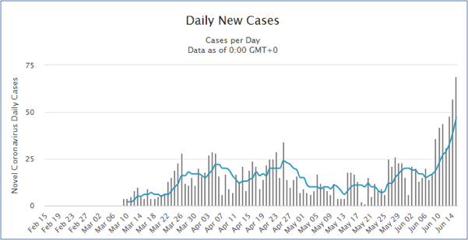
Exit stratégia Közép-Kelet Európában: rossz példák
Románia
Ukrajna
Bulgária
Albánia

Slide 19
Köszönjük a támogatást és együttműködést - folytatjuk!
A résztvevő lakosoknak
Polgármestereknek, jegyzőknek
Országos Mentőszolgálat munkatrásainak
Rendőrség munkatársainak
A Magyarországi Vízimentők munkatársainak
NNK-nak és a háziorvosoknak
Országos és helyi média képviselőinek
ITM-nek

